Slide 1

Организация дистанционного обучения в «Экибастузском политехническом колледже»
Руководство по MOODLE для студентов
КГП на ПХВ «Экибастузский политехнический колледж»
Управления образования Павлодарской области,
акимата Павлодарской области

Slide 2
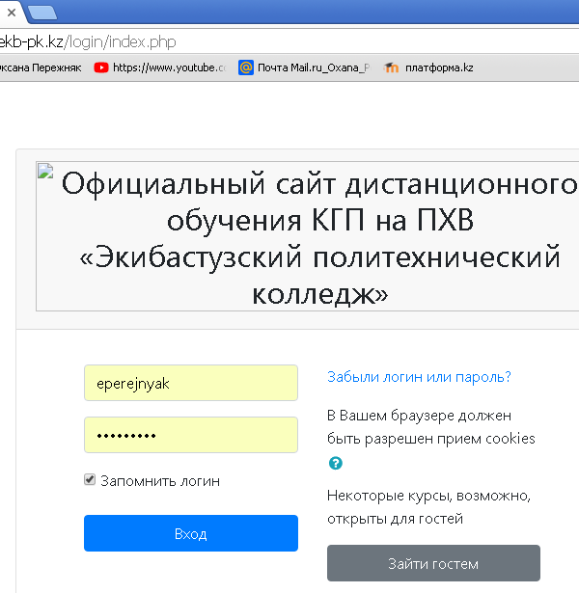
Работа с системой начинается с инициализации (рис 1). Вызов диалога «Вход в систему ДО» осуществляется и с помощью ссылки «Вход», расположенной в строке «Вы не прошли идентификацию (Вход)», расположенную в верхнем правом углу окна.
рис. 1

Slide 3
Вы можете отредактировать Ваш профиль (рис.2). Чтобы редактировать вашу персональную информацию, в блоке «Настройки» нажмите на вкладку «Редактировать информцию». Откроется одноименная форма.
Описание некоторых полей:
Показывать e-mail. Данный параметр определяет, могут ли другие пользователи видеть адрес Вашей электронной почты. Вы можете установить так, чтобы все пользователи (включая гостей) могли видеть Ваш адрес, или так, чтобы только однокурсники могли его видеть. Можно полностью отключить отображение Вашего электронного адреса.
Описание. Здесь Вы можете кратко рассказать о себе.
Фотография. Если Вы хотите, чтобы Ваша фотография отображалась в профиле, а также в некоторых разделах (форуме), здесь Вы можете загрузить изображение с Вашим фото. Чтобы сделать это, нажмите на кнопку "Обзор", найдите файл с фотографией в формате JPEG и щелкните по кнопке "Открыть". Затем нажмите на кнопку "Сохранить" в самом конце формы и система внесет изменения в Ваш профиль. Желательно, чтобы фотография была размером 100x100 пикселей, иначе система сама выполнить обрезку изображения до нужных размеров.
Краткий обзор блоков электронного курса
Блок «Настройки» - В этом блоке вы можете просмотреть список пользователей курса, журнал оценок/Оценки, управлять настройками курса
Блок «Новостной форум» - Здесь перечисляются новости.
Блок «Наступающие события» -Согласно календарю в этом разделе размещаются новости о событиях, которые должны скоро произойти.
Блок «Последние события» - Здесь размещаются сообщения об обновлениях курса, размещении материалов курса, ответах на задания или тесты. Этот блок имеет персональный вид для каждого из участников курса.
Блок «Пользователи на сайте» - Список участников курса, которые сейчас работают на сайте.
Блок «Мировая база знаний» - доступ к материалам на WikiPedia, в том числе и на государственном языке
Блок «Статистика посещаемости» - просмотр активности пользователей на портале
рис. 2

Slide 4
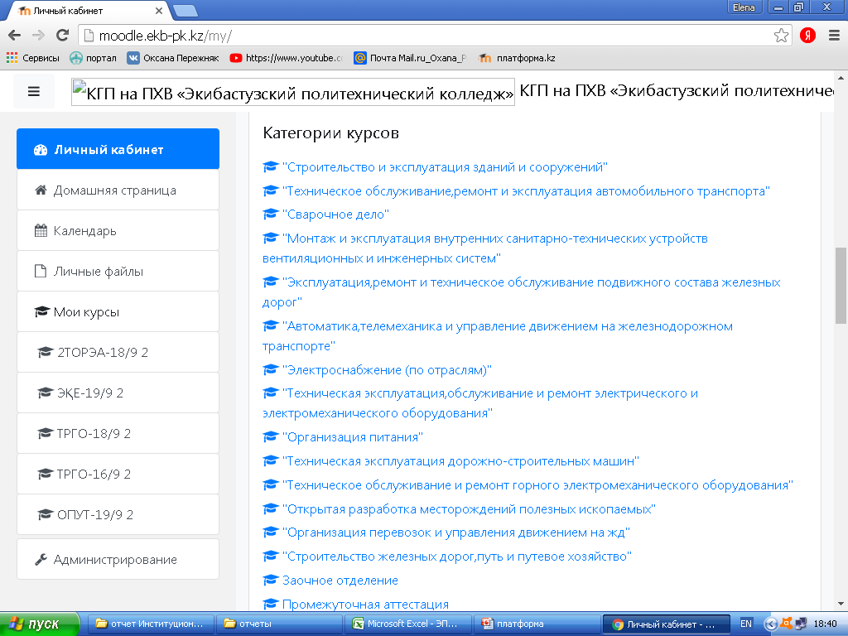
Название курса в списке курсов является гиперссылкой, щелчок по которой открывает страницу курса (рис.3). Для входа в данный курс необходимо нажать на его название.
На домашней странице вы найдете сводку по работе с курсами. Она состоит из трех показателей: просмотренные ресурсы, оцененные задания и итоговый балл. Количество ресурсов и заданий на оценку в каждом курсе разное.
рис. 3

Slide 5
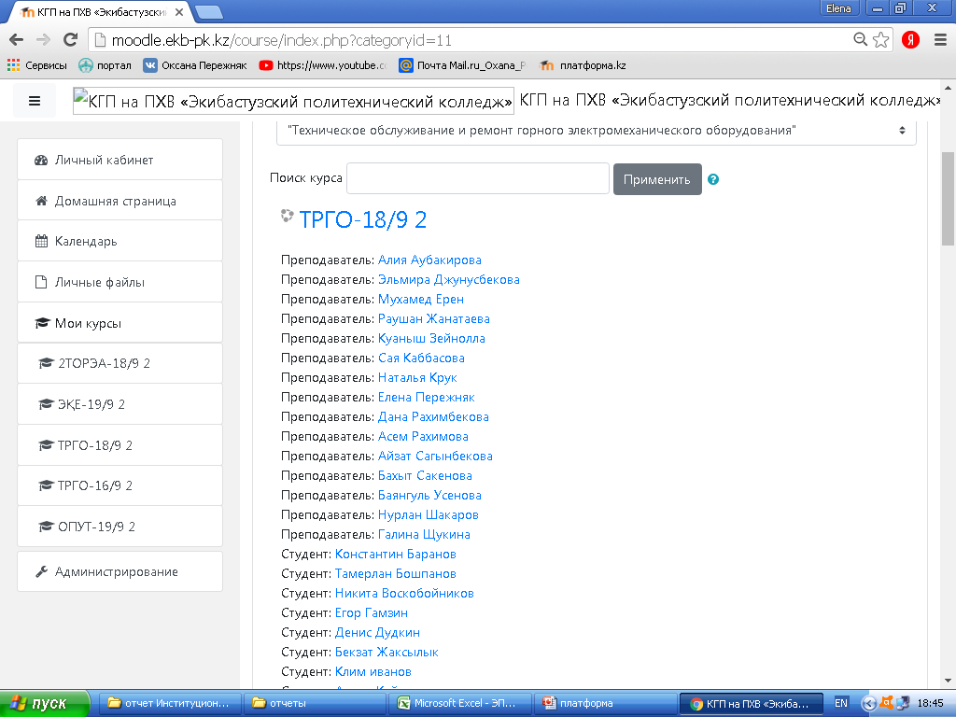
Открывается окно (рис.4), где представлены все группы данной специальности , под каждой группой список преподавателей ,ведущих занятия в данной группе и список учащихся
Кликаете на свою группу
рис. 4

Slide 6
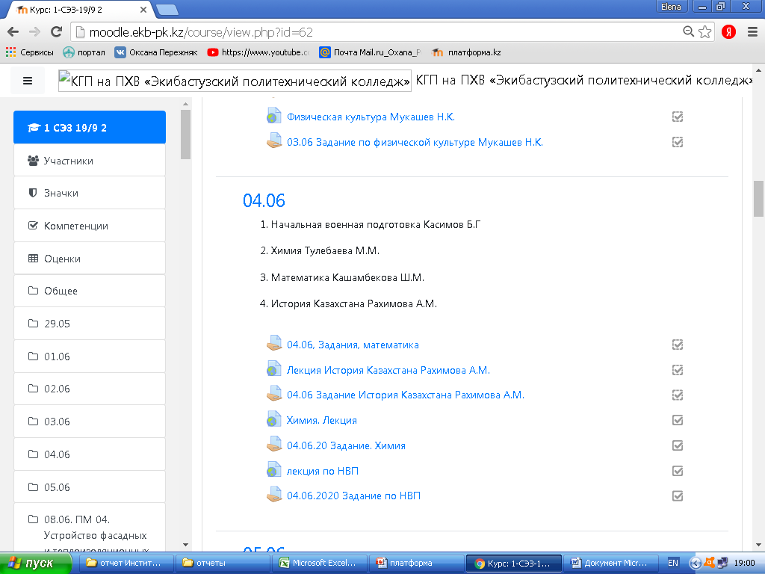
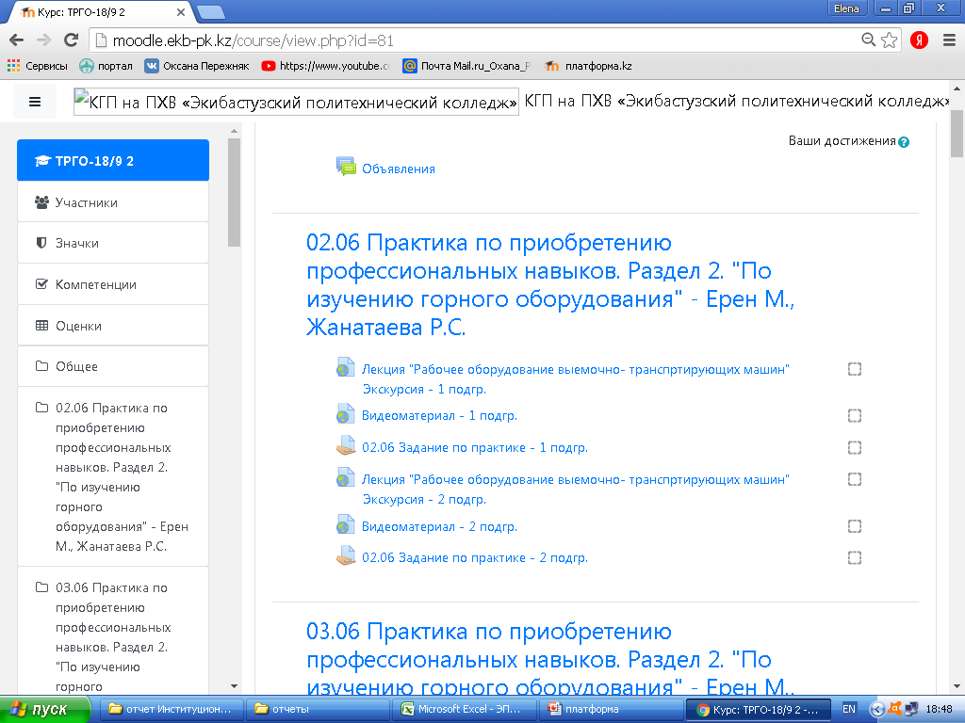
Открывается окно в котором вы находите дату, расписание занятий, фамилии преподавателей проводивших занятие (рис.5).
По предметам выложены лекции, задания, видео Студент имеет права на просмотр материалов курса и выполнение различного рода проверочных работ, также может принимать участие в обсуждениях на форумах, в чате, отправлять персональные сообщения другим участникам курса.
Кликаете на лекцию, задание по предмету (рис.6)
рис. 5
рис. 6

Slide 7
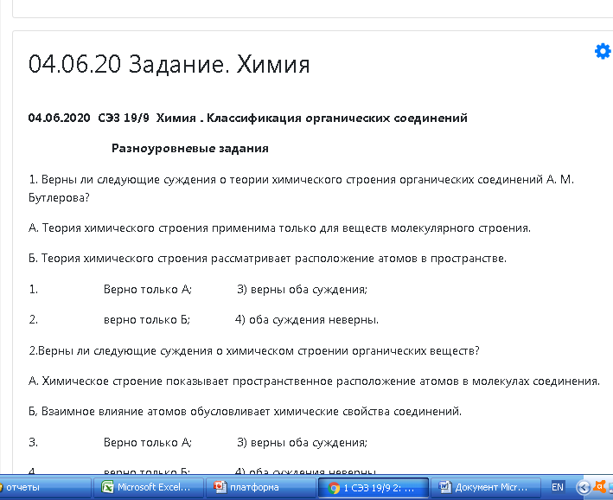
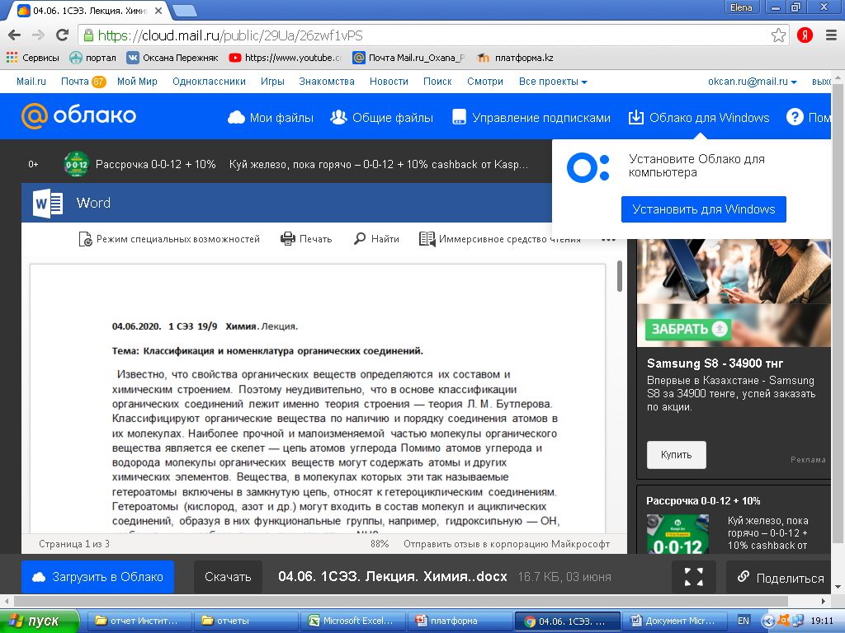
Открывается лекция, в которой указана дата ,группа, предмет , тема занятия (рис.7)
рис. 7
рис. 8
В задании указана дата, предмет ,группа . После изучения лекции необходимо выполнить предложенное преподавателем задание (рис.8).

Slide 8
К интерактивным элементам курса относятся:
Элемент Лекция строятся по принципу чередования страниц с теоретическим материалом и страниц с обучающими тестовыми заданиями и вопросами. Последовательность переходов со страницы на страницу заранее определяется преподавателем — автором курса, и зависит от того, как студент отвечает на вопрос. На неправильные ответы преподаватель может дать соответствующий комментарий.
Элемент Задание позволяет преподавателю ставить задачи, которые требуют от студентов ответа в электронной форме (в любом формате) и дает возможность загрузить его на сервер. Элемент Задание позволяет оценивать полученные ответы.
Элемент Тест позволяет создавать наборы тестовых заданий. Тестовые задания могут быть с несколькими вариантами ответов, с выбором верно/не верно, предполагающие короткий текстовый ответ, на соответствие, эссе и др. Все вопросы хранятся в базе данных и могут быть в последствии использованы снова в этом же курсе (или в других). Тесты могут быть обучающими (показывать правильные ответы) или контрольными (сообщать только оценку).
Элемент Wiki делает возможной совместную групповую работу обучаемых над документами. Любой участник курса может редактировать wiki-статьи. Все правки wiki-статей хранятся в базе данных, можно запрашивать любой прошлый вариант статьи или для сравнения разницу между любыми двумя прошлыми вариантами статей с помощью ссылки Последние правки. Используя инструментарий Wiki, обучаемые работают вместе над редактированием одной wiki-статьи, обновлением и изменением ее содержания. Редактор, встроенный в Wiki, позволяет вставлять в текст статьи таблицы, рисунки и формулы. В зависимости от настроек групповой работы Moodle может включать в себя двенадцать различных wiki-редакторов. При коллективной работе преподаватель, используя функцию История, может отследить вклад каждого участника в создании статьи и оценить его

Slide 9
Элемент Глоссарий позволяет создавать и редактировать список определений, как в словаре. Наличие глоссария, объясняющего ключевые термины, употребленные в учебном курсе, просто необходимо в условиях внеаудиторной самостоятельной работы. Элемент Глоссарий облегчает преподавателю задачу создания подобного словаря терминов. В виде глоссария можно организовать также персоналий. Глоссарий может быть открыт для создания новых записей (статей), не только для преподавателя, но и для обучающихся.
Элемент Форум используется для организации дискуссии и группируются по темам. После создания темы каждый участник дискуссии может добавить к ней свой ответ или прокомментировать уже имеющиеся ответы. Для того чтобы вступить в дискуссию, пользователь может просто просмотреть темы дискуссий и ответы, которые предлагаются другими. Это особенно удобно для новых членов группы, для быстрого освоения основных задач, над которыми работает группа. История обсуждения этих проблем сохраняется в базе данных. Пользователь также может сыграть и более активную роль в обсуждении, предлагая свои варианты ответов, комментарии и новые темы для обсуждения.
Элемент Webinar - Онлайн-семинар (веб-конференция, вебинар) — разновидность веб-конференции, проведение онлайн-встреч или презентаций через Интернет в режиме реального времени. Во время веб-конференции каждый из участников находится у своего компьютера, а связь между ними поддерживается через Интернет посредством загружаемого приложения, установленного на компьютере каждого участника, или через веб-приложение. В последнем случае, чтобы присоединиться к конференции, нужно просто ввести URL (адрес сайта) в окне браузера.
Для усиления интерактивности на портале помимо стандартных сервисов online-offline взаимодействия (чат, форум, опрос, электронная почта), факультетом внедрен сервис проведения вебинаров онлайн занятий, который предоставляет собой виртуальный онлайн класс с различными инструментами позволяющие давать максимальную информацию (изображение с web камеры, встроенный чат, неограниченное количество интерактивных досок, трансляция видеоматериалов и действий пользователя с экрана монитора и т.д.), которые рассчитаны на аудиторию от 10 до 10000 человек. Сервис «Вебинар» также предлагает запись проведенных занятий, таким образом реализуя возможность просмотра лекций и тем участникам ДО, которым не удалось поучаствовать в нем в режиме онлайн.

Slide 10
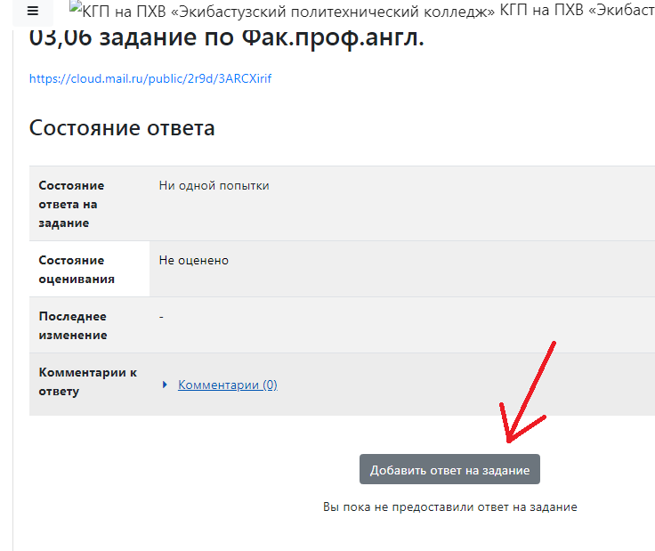
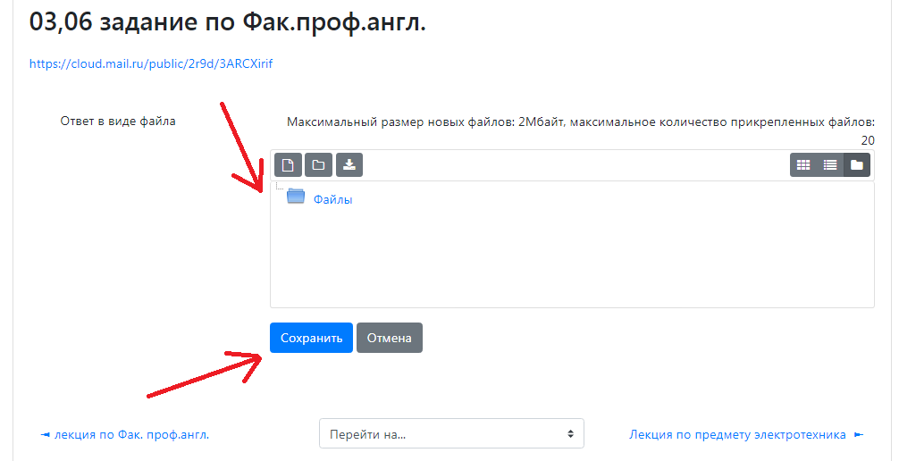
Кликаете на задание по предмету, открывается окно (рис.9) и нажимаете «добавить ответ на задание» (размер файла не должен превышать 2 мб). Файл переносите в открывшиеся окно (рис.10), после отправляете домашнее задание кликнув на «сохранить».
рис. 9
рис. 10

Slide 11
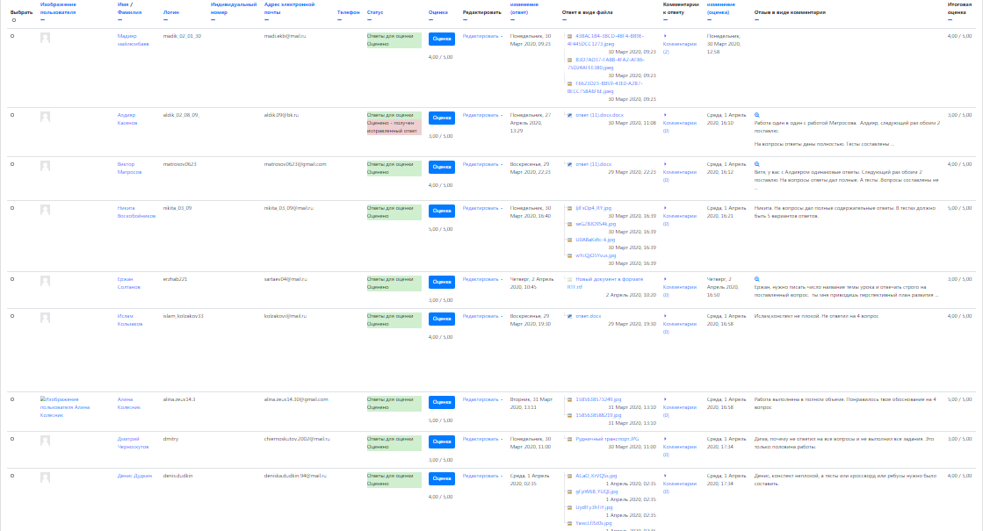
После того как преподаватель оценил ваше задание, вам приходит уведомление со ссылкой на задание в личном кабинете. Кликаете на ссылку и попадаете на страницу предоставленных ответов. После кликаете на просмотр всех ответов. Открывается окно оценивания (рис.11), в котором расположено ваша оценка и комментарий к ней от преподавателя .
рис. 11

Slide 12
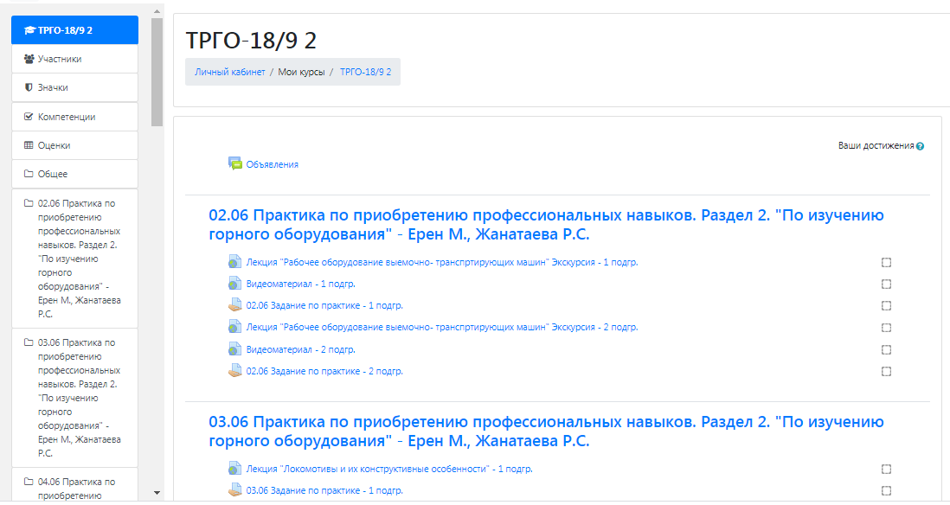
Для просмотра журнала оценок, на странице курса, кликаете на «оценки»(рис. 12).
рис. 12

Slide 13
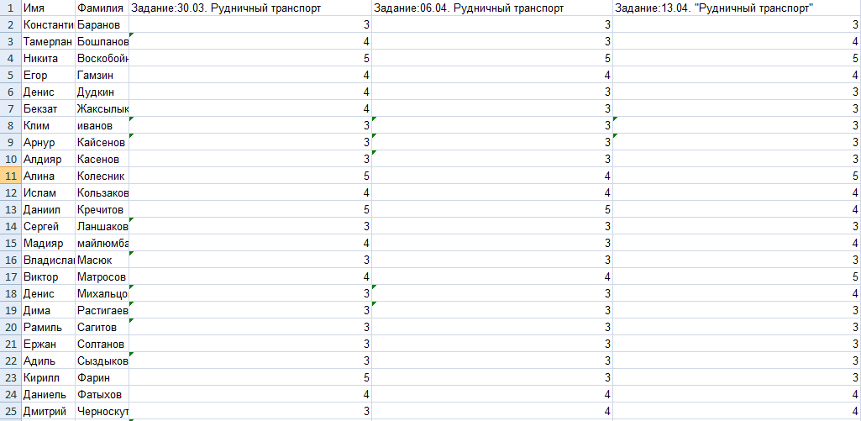
Открывается журнал оценок (рис.13).
рис. 13

